Slide 1
Стихи о войне: Братские могилы
В. Высоцкий
Выполнила : Мащанская О.В.
МБОУ»Люкская СОШ»

Slide 2
На братских могилах не ставят крестов, И вдовы на них не рыдают,

Slide 3
К ним кто-то К ним кто-то приносит букеты цветов

Slide 4
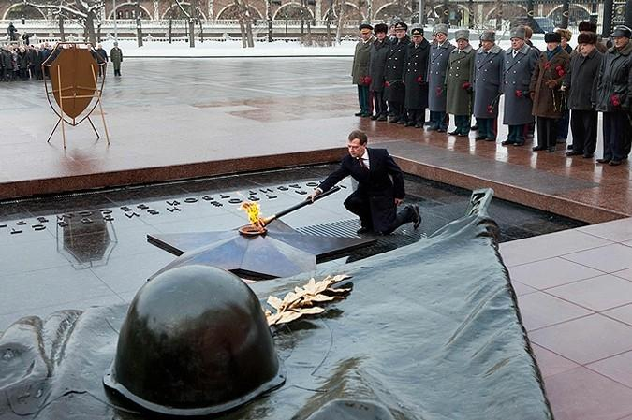
И вечный огонь зажигают

Slide 5
Здесь раньше вставала земля на дыбы, А нынче - гранитные плиты.

Slide 6
Здесь нет ни одной персональной судьбы - Все судьбы в единую слиты.

Slide 7
А в Вечном огне виден вспыхнувший танк,

Slide 8
Горящие русские хаты

Slide 9
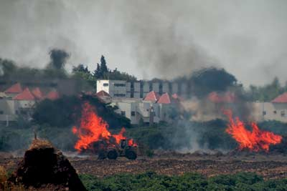
Горящий Смоленск и горящий рейхстаг,

Slide 10
Горящее сердце солдата

Slide 11
У братских могил нет заплаканных вдов - Сюда ходят люди покрепче.

Slide 12
На братских могилах не ставят крестов, Но разве от этого легче?.

